Slide 1
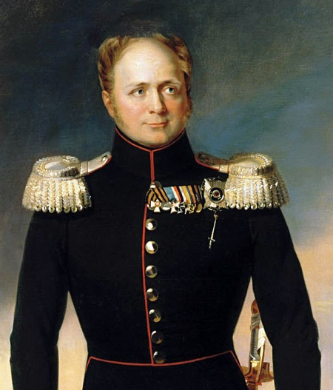
Проверка домашнего задания по теме:
«Внутренняя политика Александра I в 1801-1812 гг.»
Автор: учитель истории
МБОУ «БСОШ № 2»
Потапова С.А.

Slide 2
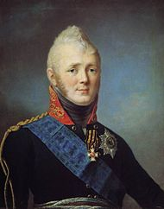
Задание 1
Используя всего 5 прилагательных, опишите личность императора Александра 1
ОТВЕТ

Slide 3
Задание 1
Благословенный
Образованный
Лицемерный
Недоверчивый
Осторожный

Slide 4
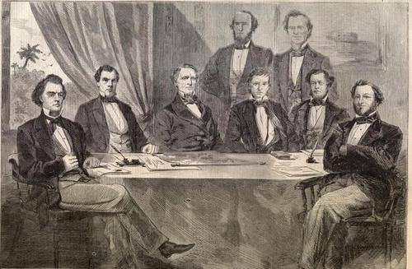
Задание 2
Перечислите фамилии тех, кто входил в состав «Негласного комитета»
ОТВЕТ

Slide 5
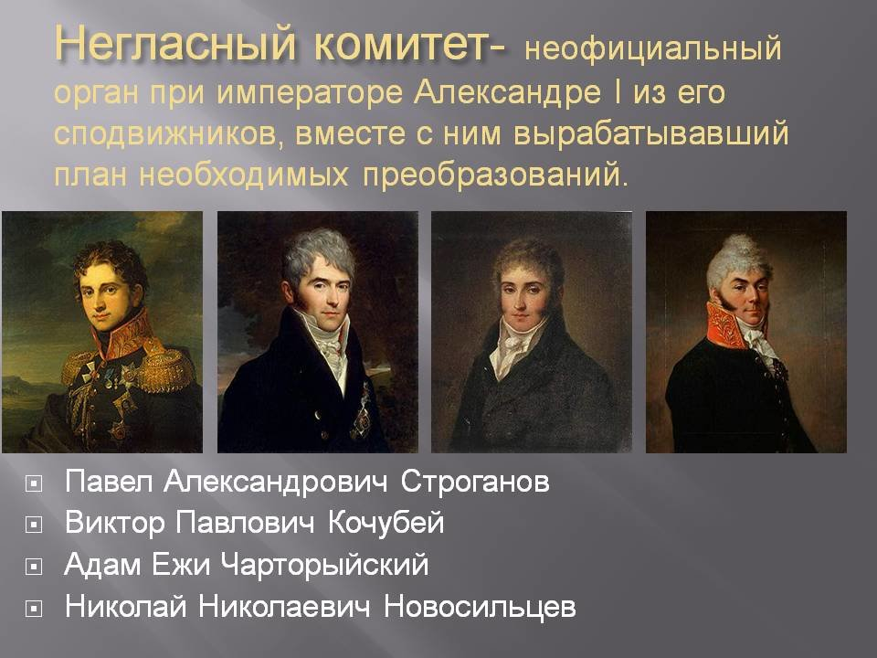

Slide 6
Соотнесите даты и события
ЗАДАНИЕ 3
А) 1777 г.
Б) 1801 г.
В) 1802 г.
Г) 1803 г.
Д) 1810 г.
1) Образование министерств
2) Рождение Александра Павловича
3) Учреждение Госсовета
4) Начало работы Негласного комитета
5) Указ «о вольных хлебопашцах»
ОТВЕТ

Slide 7
Правильные ответы
А) 2
Б) 4
В) 1
Г) 5
Д) 3

Slide 8

Отличная работа!

